Slide 1
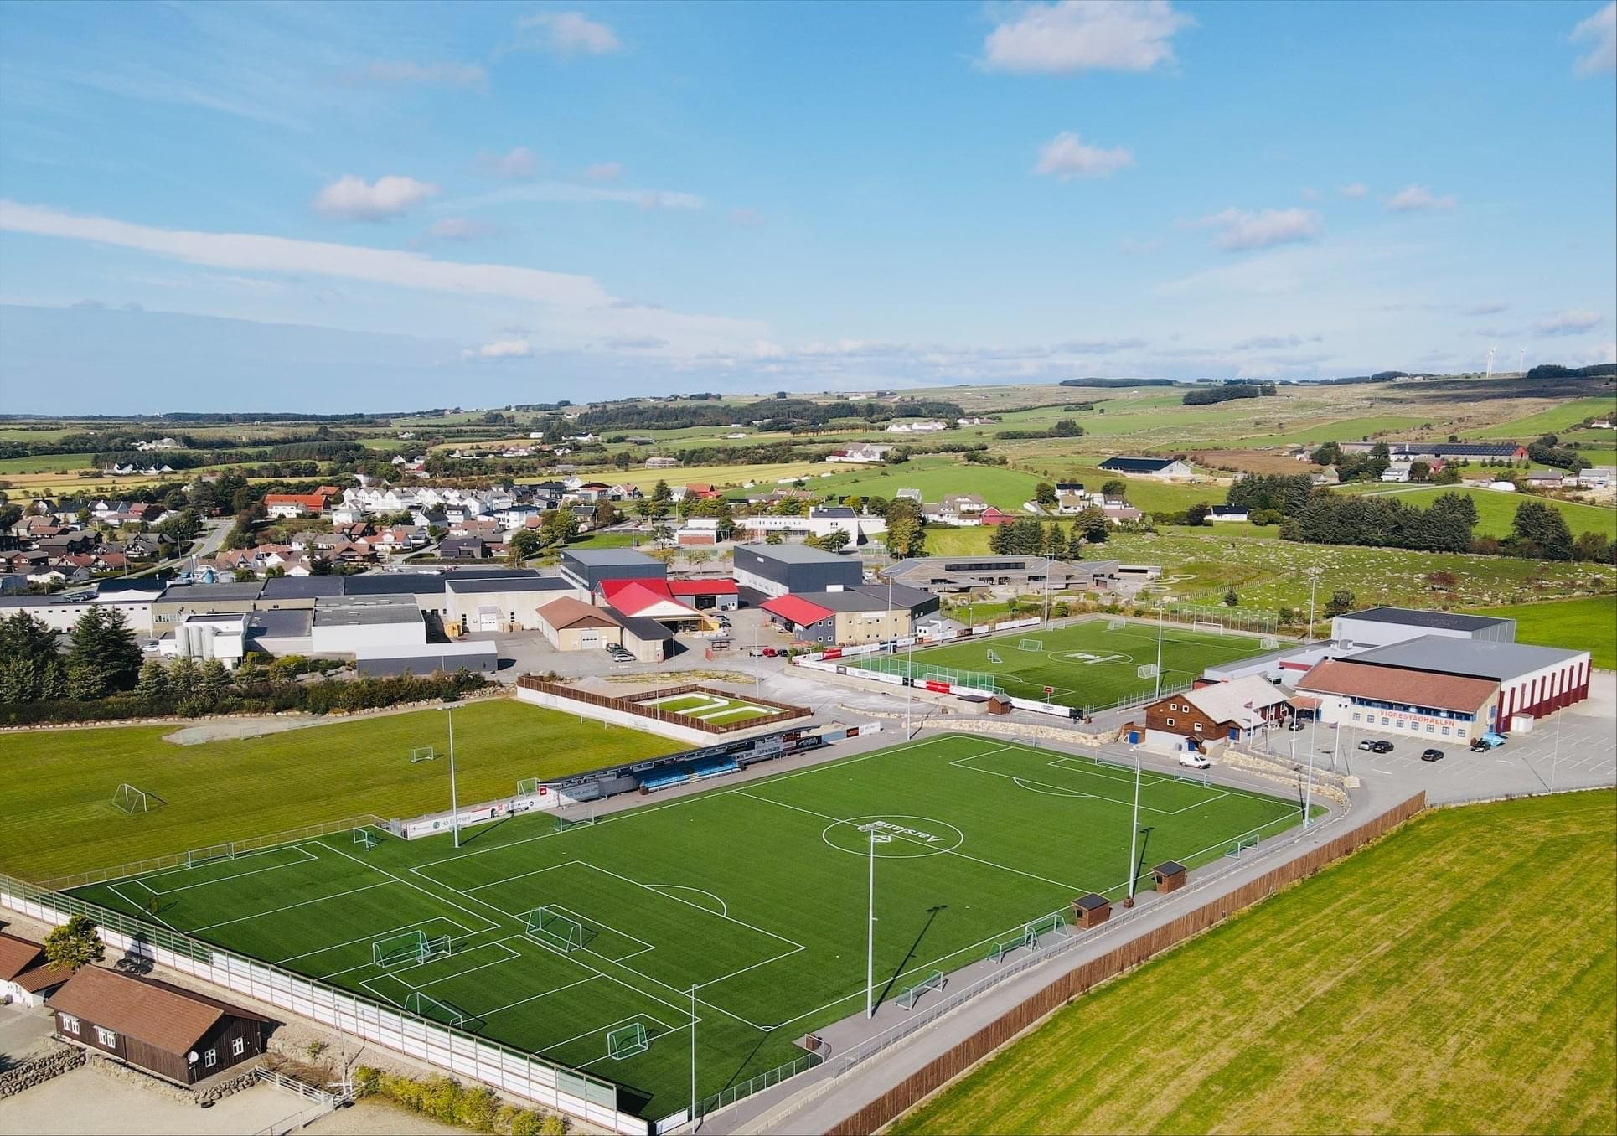

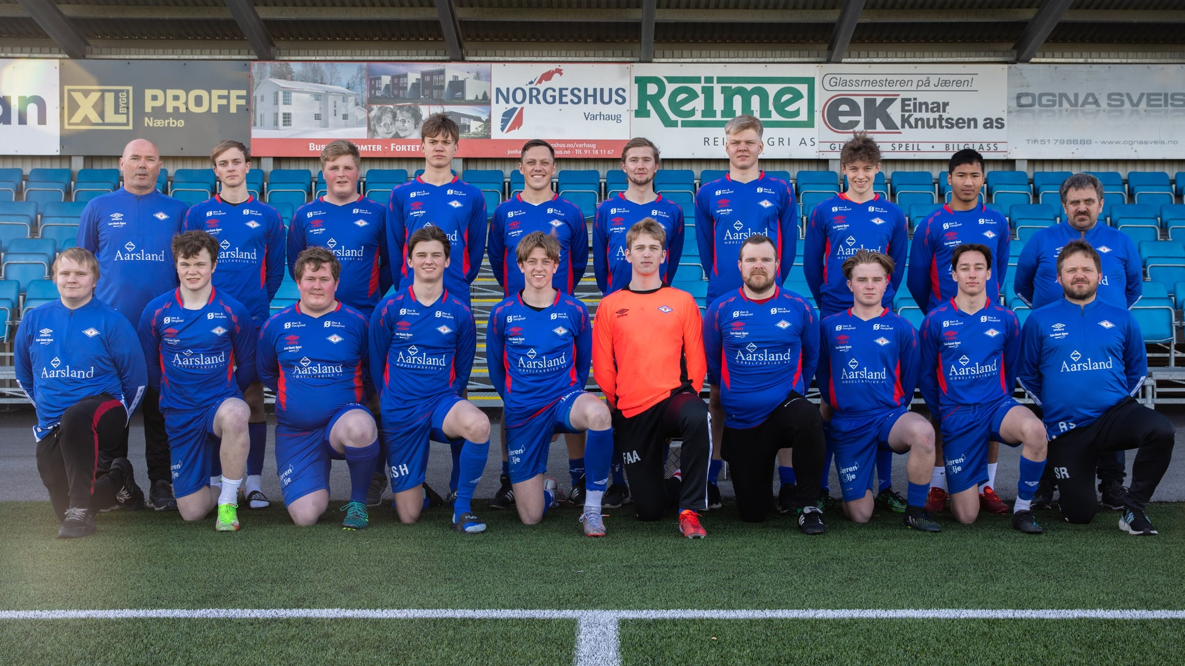

A-LAG HERRE 5.DIV.
Vigrestad – Kåsen
Fredag 10.06 kl: 19:00
Håper at flest mulig kommer å støtter opp!
Åpen kiosk og grilling.
Dagens Kampsponsor er:

